Slide 1
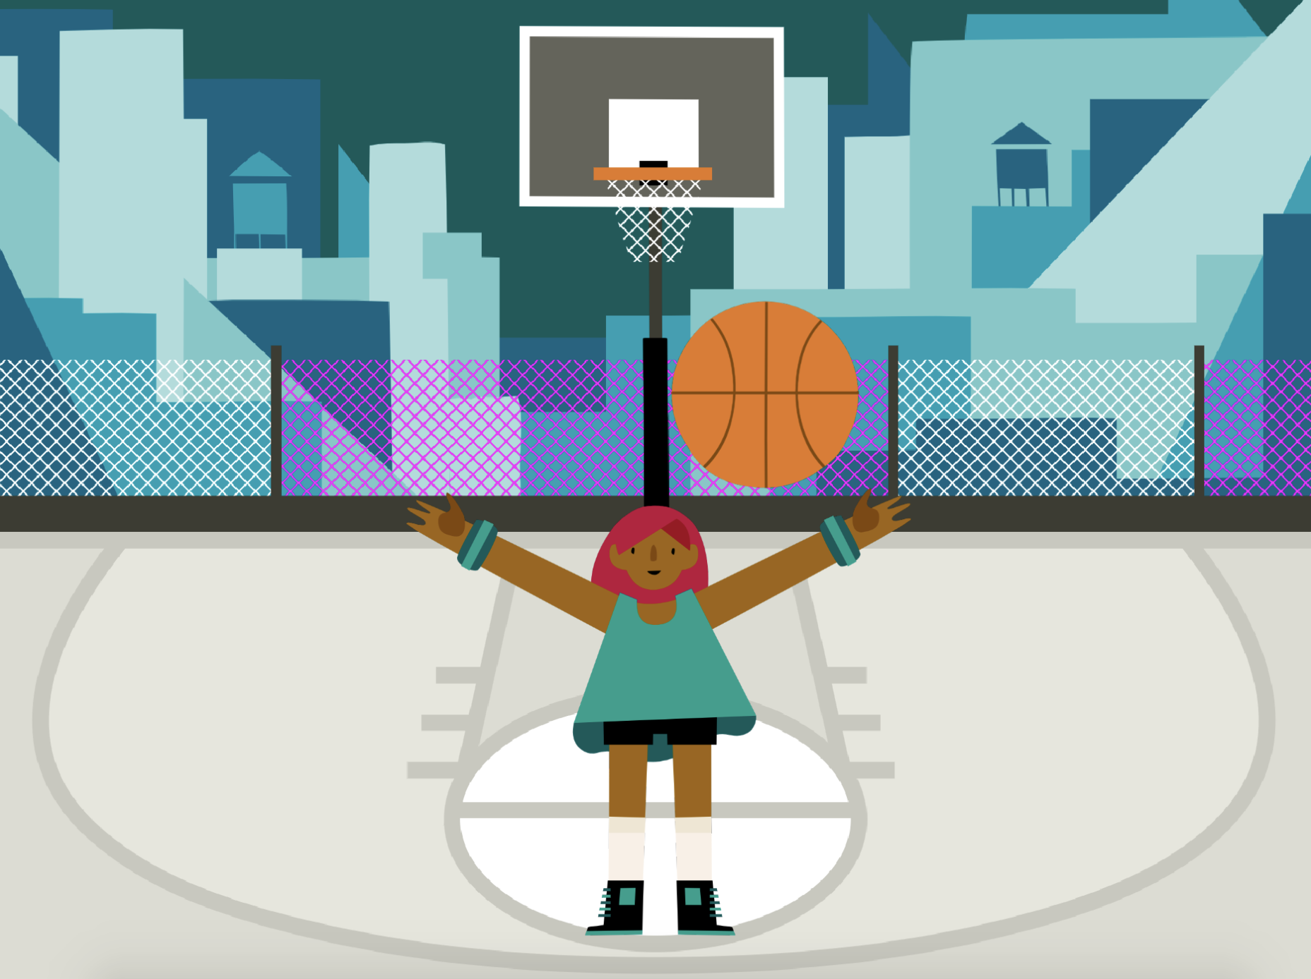
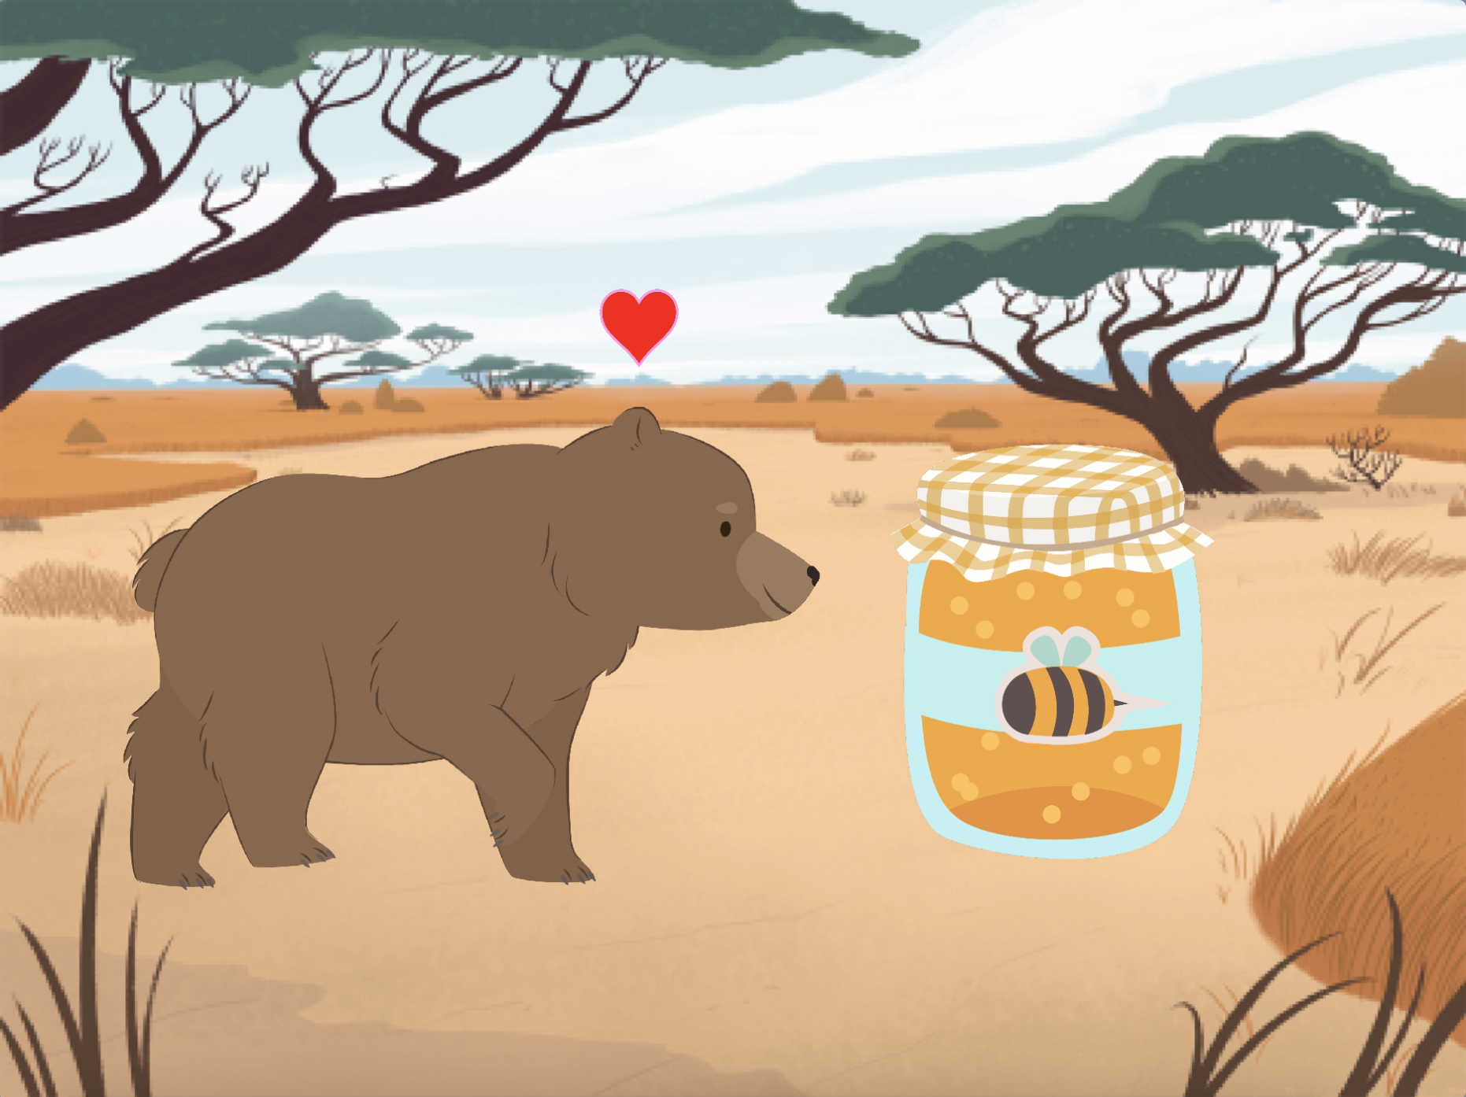
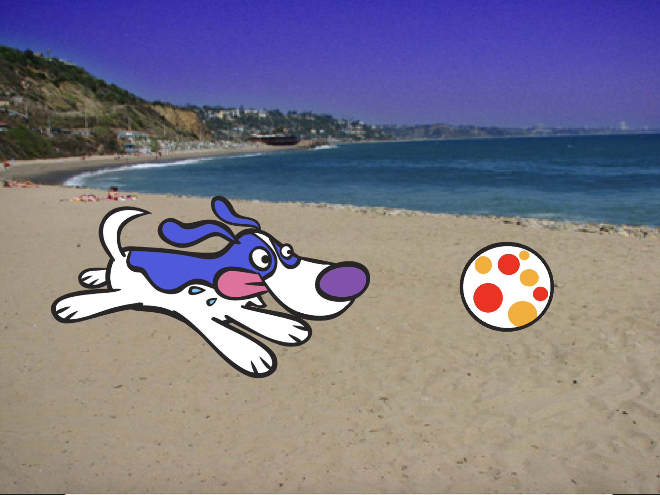
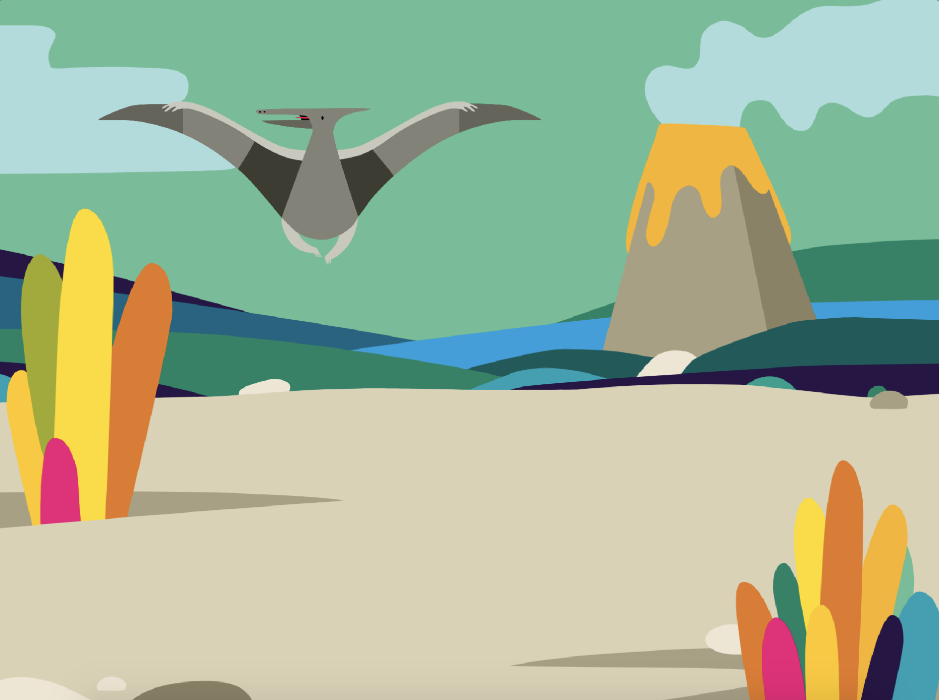
ساخت انیمشن
با به حرکت درآوردن شکلک‌ها، به آن‌ها جان بدهید.
scratch.mit.edu
مجموعه 8 برگی
ترجمه: فرشید میدانی
farsaran.com/scratch

Slide 2
ساخت انیمیشن
به ترتیب زیر از کارت‌ها استفاده کن:
حرکت دادن با کلیدهای جهت‌دار
بالا و پایین پریدن شکلک
تغییر حالت‌ها
حرکت از جایی به جای دیگر
جلوه قدم زدن
جلوه پرواز کردن
صحبت کردن
نقاشی یک جلوه
scratch.mit.edu
مجموعه 8 برگی

Slide 3
حرکت با کلیدهای جهت دار
با استفاده از کلیدهای جهت دار، شکلک‌تان را به اطراف حرکت دهید.
ساخت انیمشن
1

Slide 4
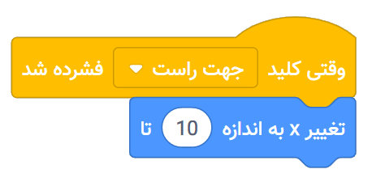
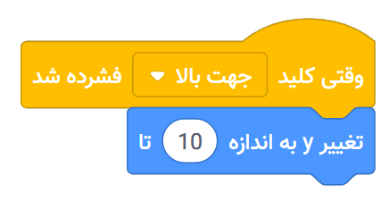
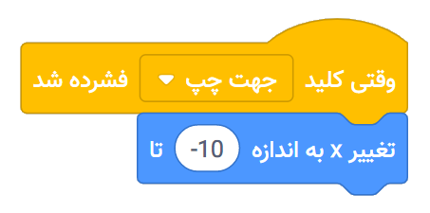
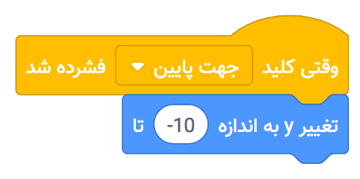
حرکت با کلیدهای جهت دار
scratch.mit.edu
آماده شو
تصویری را برای
پس‌زمینه انتخاب کن.
Soccer 2
شکلکی را انتخاب کن.
Pico Walking
این کد را اضافه کن
تغییر x
تغییر y
شکلک را به چپ و راست حرکت دهید.
شکلک را به بالا و پایین حرکت دهید.
برای عقب بردن شکلک از یک عدد منفی استفاده کن.
برای پایین آوردن شکلک از یک عدد منفی استفاده کن.
امتحانش کن
برای حرکت دادن شکلک به اطراف از کلیدهای
جهت دار استفاده کن.

Slide 5
بالا و پایین پریدن شکلک
با استفاده از کلیدی به بالا و پایین بپرید.
ساخت انیمشن
2

Slide 6
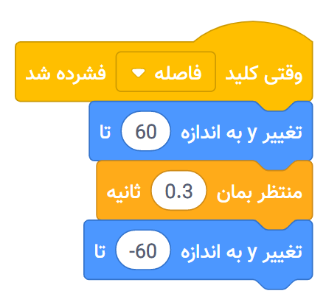
بالا و پایین پریدن شکلک
scratch.mit.edu
آماده شو
تصویری را برای
پس‌زمینه انتخاب کن.
Blue Sky
شکلکی دلخواه
را انتخاب کن.
Giga Walking
این کد را اضافه کن
Giga
اینجا بنویس که چقدر
بالا باید بپرد.
عددی منفی را بنویس
تا به پایین برگردد.
امتحانش کن
کلید Space (فاصله) صفحه کلید را بزن.

Slide 7
تغییر حالت‌ها
با زدن کلیدی حالت شکلک‌تان را تغییر دهید.
ساخت انیمشن
3

Slide 8
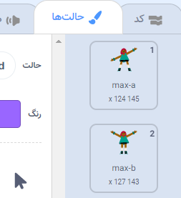
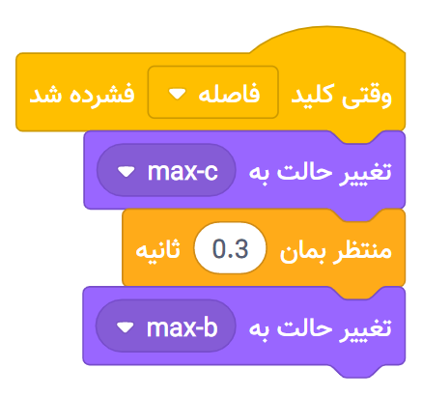
تغییر حالت‌ها scratch.mit.edu
آماده شو
یک شکلک که چندین حالت دارد مانند Max را انتخاب کن.
برای مشاهده همه حالت‌های یک شکل بر روی حالت‌ها کلیک کن.
Max
برای مشاهده حالت‌های مختلف یک تصویر، موس را بر روی هریک از تصاویر کتابخانه تصاویر لحظه‌ای نگه‌دار.
این کد را اضافه کن
بر روی کد کلیک کن.
Max
یکی از حالت‌ها را انتخاب کن.
حالت دیگری را انتخاب کن.
امتحانش کن
کلید Space(فاصله) کیبورد را بزن.

Slide 9
حرکت از جایی به جای دیگر
شکلی را از جایی به جای دیگر حرکت بده.
ساخت انیمشن
4

Slide 10
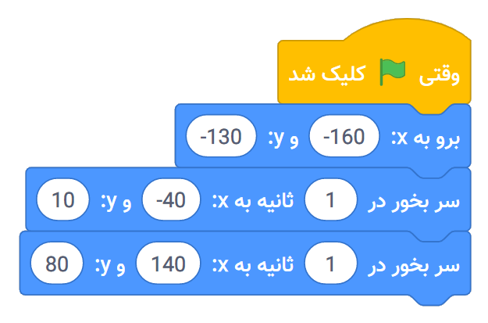
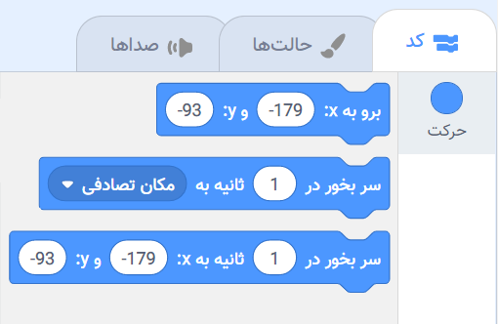
حرکت از جایی به جای دیگر
scratch.mit.edu
آماده شو
تصویری را برای پس‌زمینه انتخاب کن.
Nebula
شکلکی دلخواه را انتخاب کن.
Rocketship
این کد را اضافه کن
Rocketship
نقطه شروع حرکت را مشخص کن.
نقطه‌ای که می‌خواهید به آنجا برود را مشخص کن.
نقطه پایانی را مشخص کن.
امتحانش کن
برای شروع روی پرچم سبز کلیک کن.
نکته
اگر شکلی را بر روی صحنه جابجا شود (Drag شود)، می‌بینی که مختصات x و y آن در قسمت دستور‌ها تغییر می‌کند.

Slide 11
جلوه قدم زدن
ساخت جلوه قدم زدن و یا دویدن برای شکلک‌ها
ساخت انیمشن
5

Slide 12
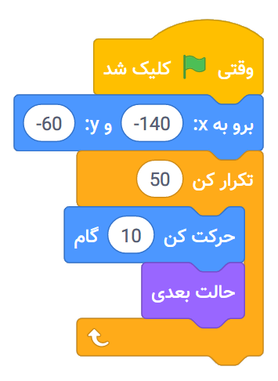
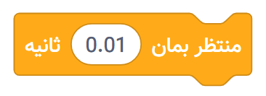
جلوه قدم زدن
scratch.mit.edu
آماده شو
تصویری را برای پس‌زمینه انتخاب کن.
Jungle
یکی از شکل‌هایی که در حال راه رفتن و یا دویدن است را انتخاب کن.
Unicorn Running
این کد را اضافه کن
Unicorn Running
امتحانش کن
نکته
برای شروع روی پرچم سبز کلیک کن.
اگر می‌خواهید که حرکت آهسته‌تر
شود،دستور منتظر بمان را در داخل
حقله تکرار کن اضافه کن.

Slide 13
جلوه پرواز کردن
شکلکی می‌سازیم که بال بزند و
بر روی صحنه حرکت کند.
ساخت انیمشن
6

Slide 14
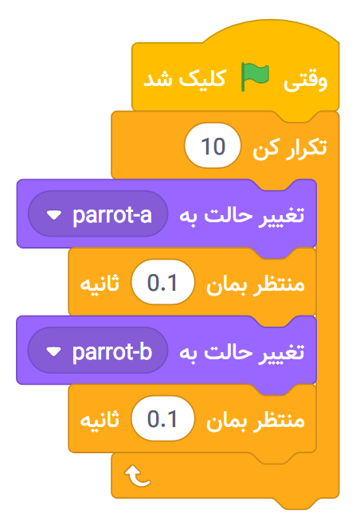
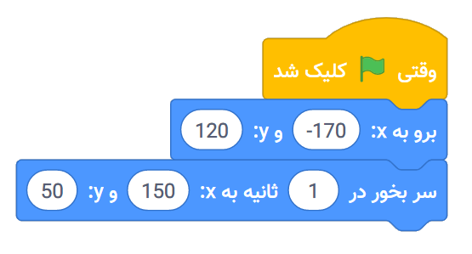
جلوه پرواز کردن
scratch.mit.edu
آماده شو
Canyon
Parrot
تصویری را برای
پس‌زمینه انتخاب کن.
طوطی (parrot) را انتخاب کن.
(یا هر چیزی دیگری که پرواز می‌کند.)
این کد را اضافه کن
حرکت بر روی صحنه
بال زدن
نقطه شروع را
مشخص کن.
یک حالت را
انتخاب کن.
نقطه پایان را
مشخص کن.
حالت دیگری
را انتخاب کن.
امتحانش کن
برای شروع روی پرچم سبز کلیک کن.

Slide 15
صحبت کردن
ساخت جلوه صحبت کردن یک شکلک
سلام
ساخت انیمشن
7

Slide 16
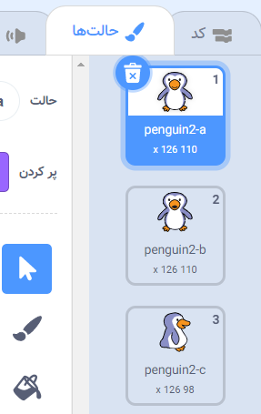
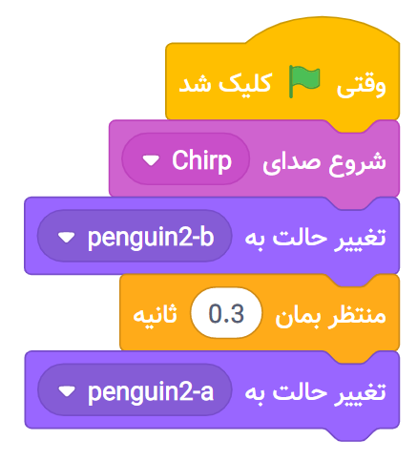
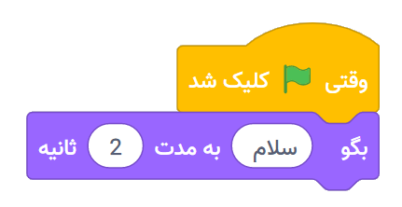
صحبت کردن
scratch.mit.edu
آماده شو
برای دیدن همه حالت‌های پنگوئن بر روی حالت‌ها کلیک کن.
Penguin 2 را انتخاب کن.
Penguin 2
این کد را اضافه کن
بر روی کد کلیک کن.
یک حالت را انتخاب کن.
حالت دیگری را انتخاب کن.
اینجا بنویسید که شکلک شما چه چیزی را باید بگوید.
امتحانش کن
برای شروع روی پرچم سبز کلیک کن.

Slide 17
نقاشی یک جلو
برای ساخت جلوه ویژه مورد نظرتان، حالت‌های شکلک‌تان را ویرایش کن.
ساخت انیمشن
8

Slide 18
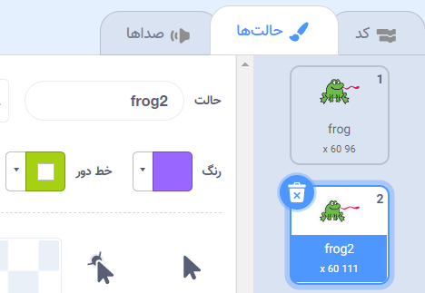
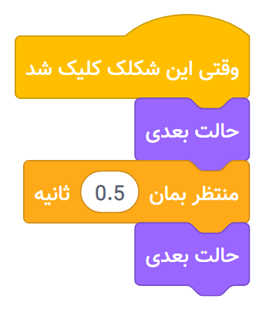
نقاشی یک جلوه
scratch.mit.edu
آماده شو
اکنون دو حالت کاملا جدا دارید.
بر روی حالت‌ها کلیک کن.
شکلکی دلخواه را انتخاب کن.
Frog
برای کپی کردن یکی از حالت‌ها بر روی آن right-click کن و تکثیر را بزن.
برای ویرایش یکی از حالت‌ها بر روی آن کلیک کن.
ابزار انتخاب را بزنید.
برای کشیدن و جمع کردن یکی از قسمت‌ها، آن را انتخاب کن.
برای چرخاندن شکل، از دستگیره کوچکی که می‌بینید، استفاده کن.
این کد را اضافه کن
امتحانش کن
بر روی کد کلیک کن.
از دستور حالت بعدی
برای نمایش حالتی که ساخته‌اید، استفاده کن.
برای شروع روی پرچم سبز کلیک کن.

